Slide 1

Meritteringssøknaden Formelle krav
Kirsti Margrethe Mortensen
seniorrådgiver, Studieavdelingen

Slide 2
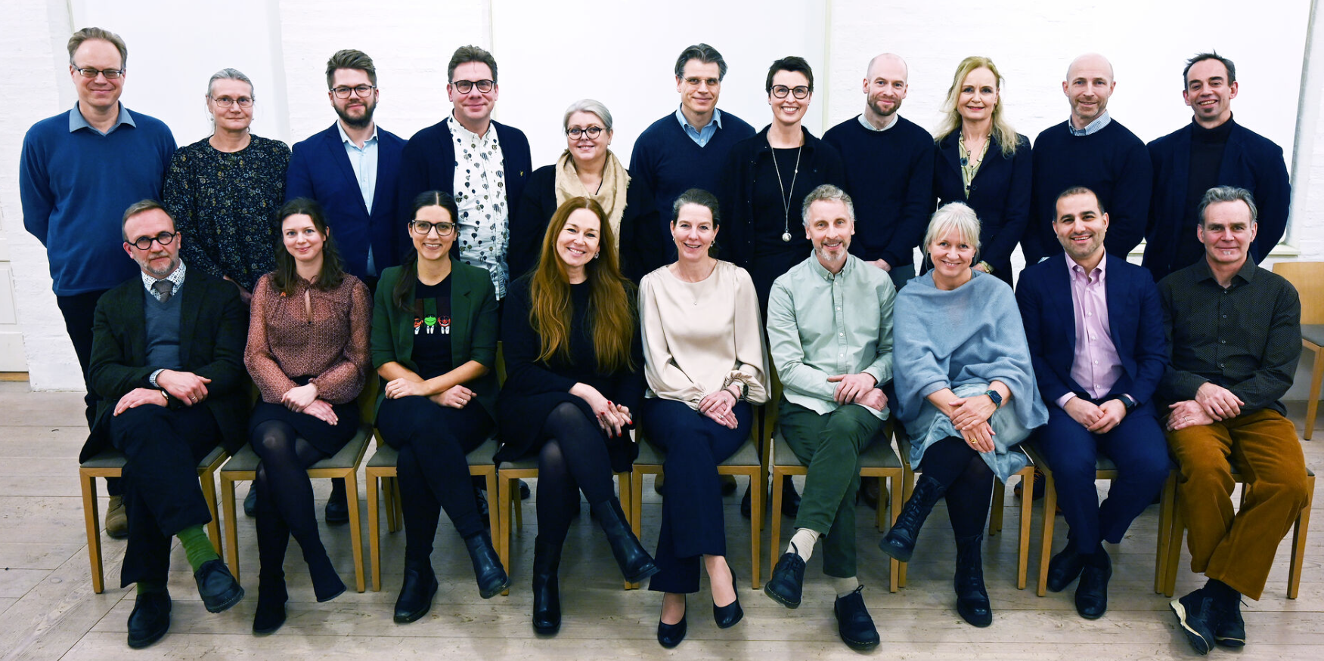

Slide 3
Spissformulert:
Uten det formelle i orden blir du ikke vurdert
1. Minimum 2 års fast ansettelse
2. Søknadsfrist 1. september kl. 2359 via nettskjema
3. Formelle krav til selve søknaden

Slide 4
Formelle krav til selve søknaden
Søknadstekst
→ Inntil 6000 ord, inkludert fotnoter
2. Utdanningsfaglig cv
→ Maksimalt fire A4-sider med skriftstørrelse 11
3. Støttebrev fra din leder med personalansvar. Støttebrevet må inneholde
tre spesifikke krav.
-----
Du kan i tillegg legge ved inntil 8 vedlegg samlet i inntil 2 filer i pdf-format .
Det er søkers eget ansvar å se til at eventuelle lenker er klikkbare.

Slide 5
Mer om kravene til leders støttebrev
Bekrefte å ha gjort seg kjent med insentivene for meritteringsordningen
Bekrefte at enheten vil tilrettelegge for at søker får benytte seg av
insentivene ved en eventuell utnevnelse til merittert utdanner
Bekrefte at søker er vurdert til å oppfylle kravene til
universitetspedagogisk basiskompetanse.

Slide 6
SoTL – selve vurderingen
Meritteringsordningen er kriteriebasert, og søker må oppfylle samtlige fire SoTL-kriteriene for å komme i betraktning til å bli utnevnt til merittert utdanner.
Vårt store håp er at den nye malen for SoTL-kriteriene skal gjøre det enklere for potensielle søkere å skrive søknaden ☺

Slide 7
Flere spørsmål?
Nettside med informasjon og søknadsskjema eller kirstimo@uio.no
22 85 78 34

